Slide 2
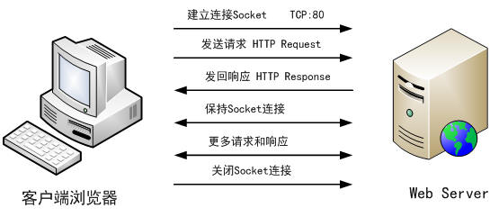
http和https知多少？
课 堂
导 入

Slide 3
第一讲：NODE.JS基础
本讲2学时,共36学时
http和https简介
http code
创建http服务器
http 头文件
培训机构
本讲
内容
1
2
3
4

Slide 4
第 一 部 分
http和https简介
2016年4月19日
《NODE.JS》第五讲
拍摄场次
王 智 娟
执行导演
河北师范大学软件学院
后期制作
片长:90”00’
发布日期:2016.4.19

Slide 5
1、什么是HTTP
超文本传输协议 (HTTP-Hypertext transfer protocol) 是一种详细规定了浏览器和万维网服务器之间互相通信的规则，通过因特网传送万维网文档的数据传送协议。
2、什么是HTTPS
HTTPS（全称：Hypertext Transfer Protocol over Secure Socket Layer），是以安全为目标的HTTP通道，简单讲是HTTP的安全版。 用于安全的HTTP数据传输。

Slide 6
http和https的区别
1. HTTP 的URL 以http:// 开头，而HTTPS 的URL 以https:// 开头 2. HTTP 是不安全的，而 HTTPS 是安全的 3. HTTP 标准端口是80 ，而 HTTPS 的标准端口是443 4. 在OSI 网络模型中，HTTP工作于应用层，而HTTPS 工作在传输层 5. HTTP 无法加密，而HTTPS 对传输的数据进行加密 6. HTTP无需证书，而HTTPS 需要CA机构颁发的SSL证书
申请SSL证书部署到服务器端就可以实现网站https加密访问！

Slide 7
第 二 部 分
http头文件
2016年4月19日
《NODE.JS》第五讲
拍摄场次
王 智 娟
执行导演
河北师范大学软件学院
后期制作
片长:90”00’
发布日期:2016.4.19

Slide 8
1. HTTP消息头
使用chrome浏览器查看当前网页的http头
使用chrome浏览器自带的开发者工具查看http头的方法
1.在网页任意地方右击选择审查元素或者按下 shift+ctrl+c, 打开chrome自带的调试工具;
2.选择network标签, 刷新网页(在打开调试工具的情况下刷新);
3.刷新后在左边找到该网页url,点击 后右边选择headers,就可以看到当前网页的http头了;

Slide 9
2.请求Header(HTTP request header )
Host 请求的域名
User-Agent 浏览器端浏览器型号和版本
Accept 可接受的内容类型
Accept-Language 语言
Accept-Encoding 可接受的压缩类型 gzip,deflate
Accept-Charset 可接受的内容编码 UTF-8,*

Slide 10
3.服务器端的响应Header(response header)
Date 服务器端时间
Server 服务器端的服务器软件 Apache/2.2.6
Etag 文件标识符
Content-Encoding传送启用了GZIP压缩 gzip
Content-Length 内容长度
Content-Type 内容类型

Slide 11
var http=require('http'); console.log('now start http server'); console.info(); http.createServer(function(req,res){ var body='write header'; res.writeHead(200,{ 'content-length':body.length, 'content-type':'text/plain' }); res.write('node.js'); res.write('HTTP'); res.end(); }).listen(6868)
文
件
头

Slide 12
var http=require('http'); //创建服务器 http.createServer(function(req,res){ //设定文件头 res.setHeader('content-type','text/html'); res.setHeader('set-cookie',['type=king','language=javascript']); //获取文件头 var content_type=res.getHeader('content-type'); console.info(content_type); var set_cookie=res.getHeader('set-cookie'); console.info(set_cookie); //写页面内容 res.write('<h3>node.js_____http</h3>'); res.write('<p>'+content_type+'</p>'); res.write('<p>'+set_cookie+'</p>'); res.end(); }).listen(6868);
设定和获取http头文件

Slide 13
第 三 部 分
创建服务器
2016年4月19日
《NODE.JS》第五讲
拍摄场次
王 智 娟
执行导演
河北师范大学软件学院
后期制作
片长:90”00’
发布日期:2016.4.19

Slide 14
1、创建服务器
Node.js提供了http模块。其中封装了一个高效的HTTP服务器和一个建议的HTTP客户端。
http.server是一个基于事件的HTTP服务器。内部有C++实现。接口由JavaScript封装。
http.request则是一个HTTP客户端工具。用户向服务器发送请求。

Slide 15
2.http.Server的事件
http.Server是一个基于事件的HTTP服务器，所有请求都被封装到独立的事件，开发者只要对它的事件编写相应函数可实现HTTP服务器的所有功能，它继承于EventEmitter,提供了以下事件：
request:当客户端请求到来时，该事件被触发，提供两个参数req和res，分别是http.ServerRequest和http.ServerResponse的实例，表示请求和响应信息。
connection：当TCP连接建立时，该事件被触发，提供一个参数socket，为net.Socket的实例(底层协议对象)。
close：当服务器关闭时，该事件被触发。
除此之外还有checkContinue、upgrade、clientError事件。
最常用的是：request事件，http提供了一个捷径：http.createServer([requestListener])

Slide 16
3.http.ServerResponse返回给客户端的信息
主要的三个函数：
response.writeHead(statusCode,[headers])：向请求的客户端发送响应头。
statusCode是HTTP的状态码，如200为成功，404未找到等。
headers是一个类似关联数组的对象，表示响应头的每个属性。
response.write(data,[encoding]) 向请求客户端发送相应内容，data是buffer或字符串，encoding为编码
response.end([data],[encoding]) 结束响应，告知用户所有发送已经完成，当所有要返回的内容发送完毕，该函数必须被调用一次，如果不调用，客户端永远处于等待状态

Slide 17
4、创建服务器
①由于server已经继承了EventEmitter的事件功能，所以可以使用高级函数编写方式监控事件。
var http = require('http');
var server = http.createServer(function(req,res){
//这里的req为http.serverRequest
res.writeHeader(200,{'Content-Type':'text/plain'});
res.end('hello world');
});

Slide 18
①第二种方法
req 是http.ServerRequest的一个实例，支持多个请求
res 是http.ServerResponse的一个实例
var http = require('http');
var server = new http.Server();
server.on('request',function(req,res){
res.writeHeader(200,{'Content-Type':'text/plain'});
res.end('hello world');
});

Slide 19
5、关闭服务器
* 源API: Event: 'close'
* 说明：关闭服务器时触发
server.on('close',function(){});

Slide 20
6、服务器监听
语法：server.listen(port, [hostname], [backlog], [callback])
说明：监听一个 unix socket, 需要提供一个文件名而不是端口号和主机名。
Port： 端口
host：主机
backlog 等待队列的最大长度，决定于操作系统平台，默认是511
callback 异步回调函数
例：server.listen(3000,'localhost',100,function(){});

Slide 21
console.info('----http server-----'); console.info(); var http=require('http'); //createServer()方法创建服务器 http.createServer(function(req,res){ //writeHead()方法写http文件头 res.writeHead(200,{'Content-type':'text/html'}); //write()方法写页面内容 res.write('<h3>node.js http server</h3>'); //end()方法发送响应状态码，并通知服务器消息完成 res.end('<p>create basic http server</p>'); }).listen(6868);//监听6868端口号
小
案
例

Slide 22
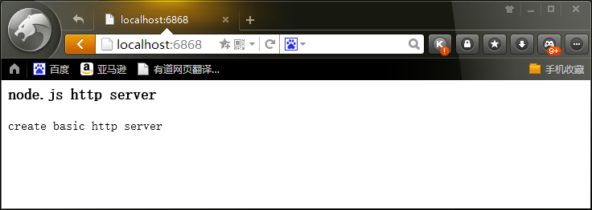
服务器测试结果

Slide 23
第 四 部 分
http code(状态码)
2016年4月19日
《NODE.JS》第五讲
拍摄场次
王 智 娟
执行导演
河北师范大学软件学院
后期制作
片长:90”00’
发布日期:2016.4.19

Slide 24
1、状态码
1XX
2XX
3XX
4XX
5XX
接收
成功
重定向
错误
服务器端错误
200
400
401
403
500
成功
语法错误
没有授权
拒绝服务
不可预测的错误

Slide 25
console.info('-------创建http服务器测试request-------'); console.info(); var http=require('http'); http.createServer(function(req,res){ res.writeHead(200,{'content-type':'text/html'}); res.write('<h3>这是node.js创建的 http服务器</h3>'); res.end('创建HTTP服务器对客户请求的响应！'); }).listen(6868);

Slide 26
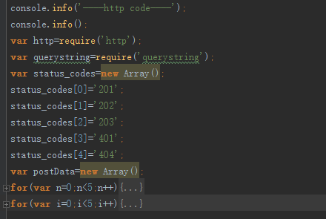

Slide 27
本课重点难点
1、http文件头
2、创建服务器
3、响应状态码
本 课
小 结

